Slide 1
Legacy

Slide 2
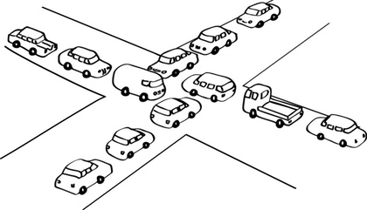
Дилемма
При изменении кода хорошо бы иметь тесты
Чтобы создать тесты, нужно что-то поменять

Slide 3
Алгоритм работы с легаси
Найти место, в котором нужно что-то изменить
Понять какие тесты для этого нужно написать
Изолировать или избавиться от мешающих зависимостей
Написать тесты
Рефакторить и писать красивые тесты

Slide 4
Характеризационный тест
Тест, возможно с плохим дизайном, но достаточно полно фиксирующий текущее поведение подсистемы
Делаем разные вызовы, записываем результат вызова в Assert
Генерируем входные данные случайно, запоминаем результат

Slide 5
Approval tests demo
http://approvaltests.sourceforge.net/

Slide 6
NUnit Pairwise

Slide 7
Approvals + Pairwise problem

Slide 8
Прочие «грязные» штучки
Подменить Console.Out и запомнить вывод
Добавить логгирования и запомнить лог
...

Slide 9
Избавиться от зависимостей
Extract Method (FP)
Extract Interface (DIP)
Изолировать неудобную зависимость в виртуальный метод и переопределить в тестовом наследнике.
В зависимости от глобального флажка использовать тестовую зависимость вместо реальной
Прочие грязные трюки

Slide 10
Глобальная стратегия
Стоит заранее определиться, как вы относитесь к проблемному куску кода
Ничего не трогаете, покрываете тестами и улучшаете там, где приходится что-то менять
Изолируете подсистему, покрываете тестами, потом выкидываете старое, заменяя на новое.
Стремительный рефакторинг выходного дня (если код не безнадежен)

Slide 11
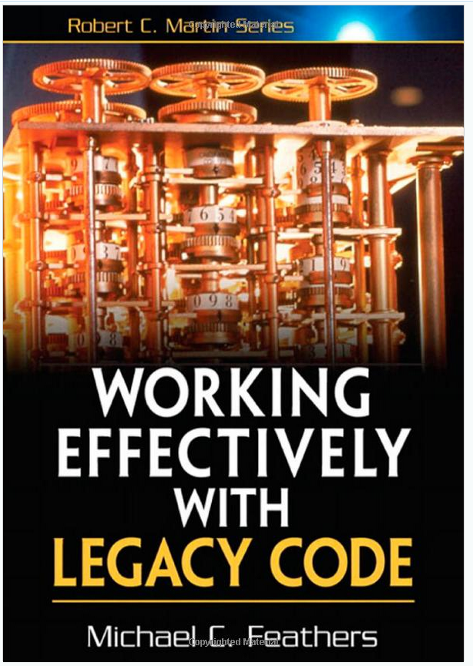

Slide 12
Практика NewRateEmailMessager
Покройте характеризационными тестами
Проведите рефакторинг
Сделайте сообщение Html-документом.
Попробуйте при этом Approval-тесты.

